Slide 1
第1章 绪论

Slide 2
第1章 绪论
1.1 数据结构的概念与分类
1.2 抽象数据类型
1.3 算法定义
1.4 算法分析与度量

Slide 3
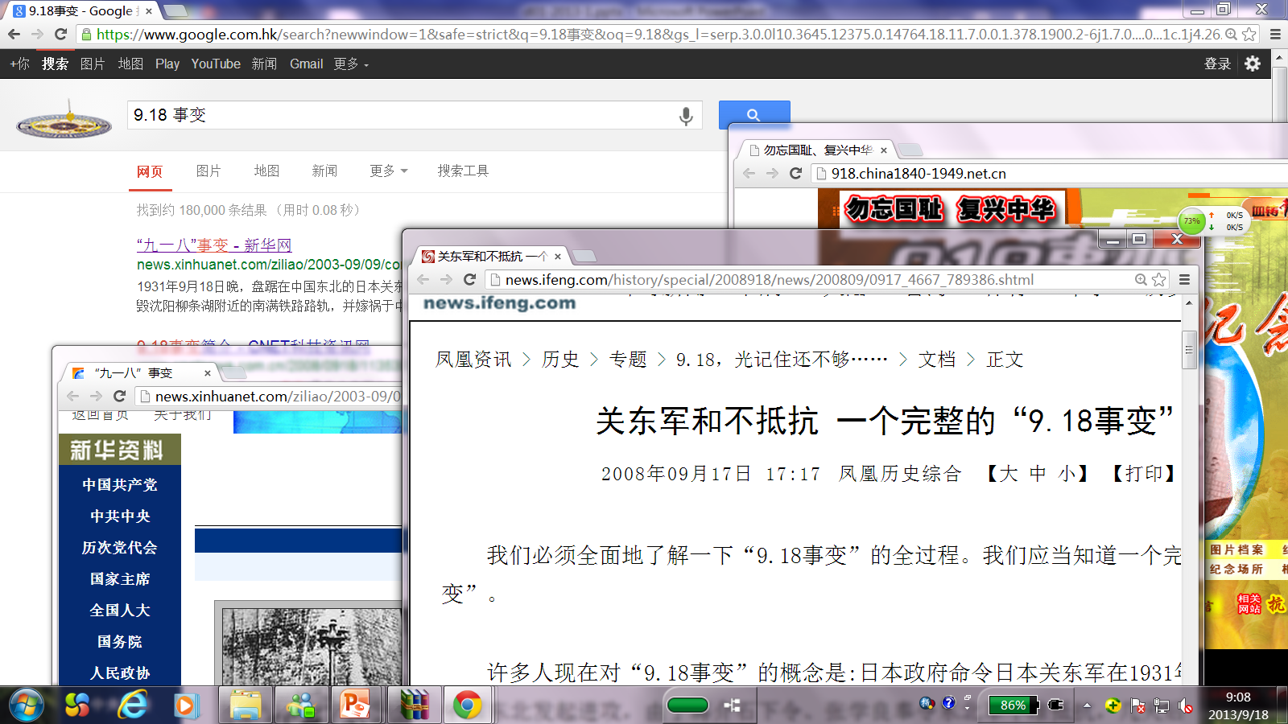
1.1 数据结构的概念与分类

Slide 4
1.1 数据结构的概念与分类
9.18事变
关东军和不抵抗 一个完整的“9.18事变”
2008年09月17日 17:17凤凰历史综合
我们必须全面地了解一下“9.18事变”的全过程。我们应当知道一个完整的”9.18事变”。…
缺陷：
不支持海量数据
不支持多用户并发访问
http://news.xinhuanet.com/ziliao/2003-09/09/content_1071557.htm
9.18事变
今天是9.18事变纪念日，无意中看到几篇文章发现，原来9.18事变的罪魁祸首居然是被周恩来称之为民族英雄的张学良！正是因为他我国东北才被日寇占领14年之久，才有了后来的8年抗战！…
http://bbs.tiexue.net/post2_5461932_1.html

Slide 5
1.1 数据结构的概念与分类
例：基于关键字匹配的全文搜索引擎
正文切分
建立关键词-文档倒排表结构
提供基于关键字匹配的全文检索服务

Slide 6
1.1 数据结构的概念与分类
分词：将连续的字序列按照一定的规范重新组合成词序列的过程
正文文档：
2008年5月12日在四川省西北部汶川地区发生了里氏8.0级地震，波及四川成都、绵阳、德阳、雅安、陕西和甘肃等部分地区。在地震发生之前，绵竹县发生了蛤蟆结群上街，远在湖北西部的水塘水体一夜之间消失等异常现象。
分词结果：
2008年 5月 12日 在 四川省 西北部 汶川 地区 发生 了 里氏 8.0 级 地震 ， 波及 四川 成都 、 绵阳 、 德阳 、 雅安 、 陕西 和 甘肃 等 部分 地区 。 在 地震 发生 之前 ， 绵竹县 发生 了 蛤蟆 结群 上街 ， 远 在 湖北 西部 的 水塘 水体 一夜 之间 消失 等 异常 现象 。

Slide 7
1.1 数据结构的概念与分类
美国
倒排表结构
美国国防部长莱昂 ∙E.帕内塔宣布，对于新西兰海军舰艇访问美国国防部和海岸警卫队在美国和全世界各地的设施一事，他已经放松了有关的限制。 。
2008年
5月
2008年5月12日在四川省西北部汶川地区发生了里氏8.0级地震，波及四川成都、绵阳、德阳、雅安、陕西和甘肃等部分地区。在地震发生之前，绵竹县发生了蛤蟆结群上街，远在湖北西部的水塘水体一夜之间消失等异常现象。
12日
四川
如何管理关键词典？
四川厨师们用了一些一直以来都被粤菜忽略的食材来制作菜式，另外在调味及配搭方面都做得非常出色。所谓海蜇花，就是海蜇头，也就是海蜇的底部吸管的部位，这个部位的海蜇口感非常爽脆，但缺点是海蜇本身没有味道，所以厨师们用了山西老陈醋、日本黑芝麻油及越南的顶级角露来调味，而且调校得酸中带香，香中带鲜，鲜中又带甜，直县不错。另外，厨师们更以黑木耳…
汶川
发生
厨师
Terms
Documents

Slide 8
1.1 数据结构的概念与分类
简单的办法
char ** dictionary = (char **)maolloc(…);
char * target = …;
…
for (int i=0;i<size;i++){
If (strcmp(dictionary[i], target)==0) {
return getDocumentsbyWord(i);
}
}
关键词
只有属于同一词典的关系（集合关系）
需要遍历所有关键词

Slide 9
1.1 数据结构的概念与分类
排序的办法
char ** dictionary = (char **)maolloc(…);
char * target = …;
…
sort(dictionary);
…
for (int i=0;i<size;i++){
int ret = strcmp(dictionary[i], target);
If (ret==0) return getDocumentsbyWord(i);
else if (ret<0) return NULL;
}
关键词在词典中是逻辑有序的，是一种线性关系。
如何排序？
可以根据有序性，构建快速查找方法

Slide 10
1.1 数据结构的概念与分类
快速查找方法(B+树)
C H
A B C
D H
head

Slide 11
1.1 数据结构的概念与分类
原始数据
结果数据
程序
数值数据
 处理数据的种类
数（整数，实数）
字符 字符串 文字 布尔值 图形 图像 声音
非数值数据
 数据
数据是信息的载体，是描述客观事物的数、字符、以及所有能输入到计算机中，被计算机程序识别和处理的符号的集合。

Slide 12
1.1 数据结构的概念与分类
程序 ＝ 数据结构 + 算法
程序：是在数据的某些特定的结构和表示的基础上对于算法的描述
算法与数据结构是程序设计中相辅相成、不可分割的两个方面
计算机软件 = 程序 + 文档 + 数据
数据是指计算机程序执行所用的数据

Slide 13
1.2 基本概念和术语
数据(data)：客观对象的符号表示。
数据元素(data element)：数据的基本单位，具有完整明确的逻辑意义。在问题求解时，作为一个整体来考虑和处理 。(节点、顶点、记录)
数据项(data item)：数据元素不可分割的最小标识单位。一个数据元素可由若干数据项组成，通常不具有完整确定的实际意义。(字段)
0001 | 刘建国 | 男 | 19491001 | 工程师
0002 | 黄 红 | 女 | 19650506 | 助工
0003 | 张 华 | 女 | 19461118 | 高工
… | … | … | … | …

Slide 14
1.1 数据结构的概念与分类
在系统开发时，和数据有关的处理包括：
数据结构 + 数据内容 + 数据流
数据结构：数据元素之间的关系。
数据内容：数据元素的具体涵义和内容。
数据流：数据元素在系统处理过程中是如何传递和变换的。

Slide 15
1.1 数据结构的概念与分类
数据结构（Data Structures）
某一数据元素集合中的所有数据成员之间的关系。完整的定义为：
Data Structure = { D, R, M }
其中：
D 是数据元素集合；
R 是集合中数据成员间的关系有限集合；
M 是作用在该集合所有数据成员之上的方法（或操作）。

Slide 16
1.1 数据结构的概念与分类
数据结构：数据元素之间的结构关系，是具体关系的抽象。有四种
集合：数据元素间除“同属于一个集合”外，无其它关系
线性结构：一个对一个，如线性表/栈/队列
树形结构：一个对多个，如树
图状结构：多个对多个，如图

Slide 17
1.1 数据结构的概念与分类
线性结构
学生基本情况登记表，记录了每个学生的学号、姓名、专业、政治面貌。按学生的学号顺序排列。
学生间学号顺序关系
是一种线性结构关系
学号 姓名 专业 政治面貌
001 王洪 计算机 党员
002 孙文 计算机 团员
003 谢军 计算机 团员
004 李辉 计算机 团员
005 沈祥福 计算机 党员
006 余斌 计算机 团员 007 巩力 计算机 团员 008 孔令辉 计算机 团员
线性结构：除第一个元素和最后一个元素外，其他元素都有且仅有一个直接前趋，有且仅有一个直接后继。
001
002
003
004
005
006
007
008

Slide 18
1.1 数据结构的概念与分类
树形结构
假设某家族有10个成员A、B、C、D、E、F、G、H、I、J，他们之间的血缘关系可以用图表示。
A
B
C
D
E
F
G
H
I
J
树形结构：每一个元素最多只有一个上一层元素直接相关联，有0个或多个下层元素直接相关联。

Slide 19
1.1 数据结构的概念与分类
图形结构
工程进度图。
V2
V0
V3
V5
V1
V4
V6
图形结构：每一个元素可以有0个或多个直接前趋，有0个或多个直接后继。

Slide 20
1.1 数据结构的概念与分类
树形结构
计算机文件系统
文件夹或文件间的关系是一种树型结构关系
树型结构关系是对文件系统关系的一种抽象表示
文件夹1
文件2211
子文件夹21
子文件夹221
文件夹2
文件2212
子文件夹22
子文件夹222
C:
…..
子文件夹223
子文件夹n1
文件n11
文件夹n
子文件夹n2
文件n12
文件1

Slide 21
1.1 数据结构的概念与分类
树形结构
计算机文件系统
定义计算机文件系统中的操作
查找、新建、删除文件夹
查找、新建、删除文件
文件夹1
文件2211
子文件夹21
子文件夹221
文件夹2
文件2212
子文件夹22
子文件夹222
C:
…..
子文件夹223
子文件夹n1
文件n11
文件夹n
子文件夹n2
文件n12
文件1

Slide 22
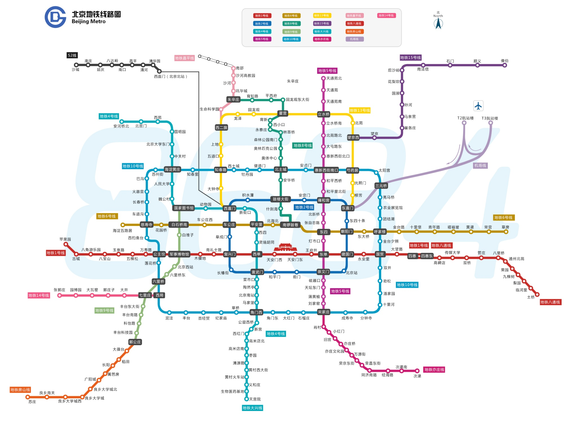
1.1 数据结构的概念与分类
图形结构：地铁线路图。
定义地铁图中的操作：
查询地铁站
规划乘车路线
增加地铁站
关闭地铁站…
地铁站之间的连接关系是一种图型结构关系
图型结构关系是对地铁站之间的连接关系的一种抽象表示

Slide 23
1.1 数据结构的概念与分类
小结
不同的“关系”构成不同的“数据结构”。
这些关系称为数据的逻辑结构。
围绕“逻辑结构”，可以定义基于“逻辑结构”的各种“基本操作”，也就是设计相应的算法，形成“公用操作集”。

Slide 24
1.1 数据结构的概念与分类
数据结构是数据的组织形式
数据元素间的逻辑关系，即数据的逻辑结构；
数据的运算，即对数据元素施加的操作；
数据元素及其关系在计算机存储内的表示，即数据的物理结构。
逻辑结构
私用操作集
通过
访问
映射到
使用
用户
公用操作集
物理结构

Slide 25
1.1 数据结构的概念与分类
数据结构讨论两方面问题：
1) 数据的逻辑结构：从具体问题抽象出来的数据模型，反映了事物的组成及事物之间的逻辑关系。
2) 数据的存储结构(也称为物理结构)：解决各种逻辑结构在计算机中的物理存储和表示。
同一种逻辑结构可以采用不同的表示方式，即采用不同的映射关系来建立数据的逻辑结构到存储结构的转换。

Slide 26
1.1 数据结构的概念与分类
数据的存储结构
逻辑结构：从问题抽象出来的数学模型。数据的逻辑结构，是面向问题的，反映了数据内部的逻辑关联关系，属于用户视图；
存储结构：逻辑结构在计算机中的表示,包含 “数据元素”的映象和“关系”的映象。实质是内存分配，具体实现依赖于计算机语言。数据的存储结构是面向计算机的，属于具体实现的视图。
一种逻辑结构可以用多种存储结构来存储；而采用不同的存储结构，其数据处理的效率往往是不同的。

Slide 27
1.1 数据结构的概念与分类
数据的存储结构是逻辑结构用计算机语言的实现，通常存储结构有三个任务：
内容存储：存储各数据元素的内容或值，每个元素占据独立的存储空间。
关系存储：直接或简介地，显式或隐式地存储各数据元素之间的逻辑关系。
附加存储：为使施加于数据结构上的运算得以实现而附加的存储空间。

Slide 28
1.1 数据结构的概念与分类
存储结构：“关系”的映象
即如何表示两个元素之间的关系 <x, y>
方法一：顺序映象（顺序存储结构）
用数据元素在存储器中的相对位置来表示数据元素之间的逻辑关系
例如： y 的存储位置可以根据 x 的存储位置， y和x的关系，直接进行计算：Loc(y) = Loc(x) +f(r(x，y))
x y
f(r(x，y))

Slide 29
1.1 数据结构的概念与分类
顺序存储结构
存储地址
存储内容
L₀
元素1
L0+m
元素2
……..
L0+(i-1)*m
元素i
……..
L0+（n-1)*m
元素n
Loc(元素i) = L₀ + i * m

Slide 30
1.1 数据结构的概念与分类
顺序存储方式
借助元素在存储器中的相对位置表示数据元素之间的逻辑关系。
需要用一块连续的存储区域保存数据。
结点存储在地址相邻的连续存储单元里，后继关系用存储单元的自然顺序来表达。
顺序存储为使用整数编码（下标）访问数据结点提供了便利。

Slide 31
1.1 数据结构的概念与分类
存储结构：“关系”的映象
方法二：链式映象（链式存储结构）
以指针(附加信息)表示数据元素之间关系
需要用一个和 x 在一起的附加信息指示 y 的存储位置
y x

Slide 32
1.1 数据结构的概念与分类
链式存储结构
1345
h
元素1
1400
元素2
1536
元素3
1386
元素4
∧
存储地址 | 存储内容 | 指针
1345 | 元素1 | 1400
1386 | 元素4 | ∧
……. | …….. | …….
1400 | 元素2 | 1536
……. | …….. | …….
1536 | 元素3 | 1386

Slide 33
1.1 数据结构的概念与分类
链式存储方式
借助指示元素存储地址的指针来表示数据元素之间的逻辑关系。
在结点的存储结构中附加指针字段，两个结点的逻辑后继关系用指针的指向来表达。
任意的逻辑关系，均可使用这种指针地址来表达。一般将数据结点分为两部分：
存放数据，称为数据字段
存放指针，称为指针字段

Slide 34
1.1 数据结构的概念与分类
索引方式
索引法是顺序存储法的一种扩展，也是使用整数编码来访问数据结点位置。
37 |  | 42 |  | 52 |  | 73 |  | 98
线性索引
73 | 52 | 42 | 98 | 37
存储区域的数据

Slide 35
1.1 数据结构的概念与分类
散列方式
散列方法是索引方法的一种延伸和扩展。
利用散列函数（hash functions）的机制来进行索引值的计算，然后通过索引表求出结点的指针地址。
散列函数是将字符串 s 映射到非负整数（作为存储地址/下标）。

Slide 36
1.2 抽象数据类型
使用高级程序设计语言编程时，可以利用高级编程语言中提供的数据类型描述数据结构。
例1： 在FORTRAN语言中
数据类型有整型、实型和复数型
例2：在C语言中数据类型：基本类型和构造类型
基本类型：整型、浮点型、双精度、逻辑型、字符型
构造类型：数组、结构、联合、指针、枚举型、自定义
例如，可利用 C 语言的整数数组定义长整数类型（ 96位）。
typedef int Long_int [3]
问题？

Slide 37
1.2 抽象数据类型
ADT是对数据结构的一种更准确的抽象描述，它忽略了数据结构的具体实现步骤，将更多的注意力放在逻辑结构及基于逻辑结构的基本操作上，通过基本操作描述数据的逻辑关系。不涉及到计算机具体实现方法，从而隐藏操作和存储结构的具体实现细节。
抽象数据类型由
<数据对象，数据关系，数据操作>
三个不可分割的部分组成的三元组：
数据对象D
数据关系S
数据操作P

Slide 38
1.2 抽象数据类型
例如，抽象数据类型“复数”的定义：
ADT Complex {
数据对象: D＝{e1,e2｜e1,e2∈RealSet }
数据关系: R1＝{<e1,e2> | e1是复数的实数部分 ，e2 是复数的虚数部分 }
基本操作：
AssignComplex( &Z, v1, v2 )
操作结果：构造复数 Z，其实部和虚部分别被赋以参数 v1 和 v2 的值
DestroyComplex( &Z)
初始条件：复数已存在。
操作结果：复数Z被销毁。

Slide 39
1.2 抽象数据类型
ADT的三个特征
ADT构成现代程序设计的基础，它使程序易于编写、易于测试、易于修改。
信息隐藏：把所有数据和操作分为公有和私有，可减少接口复杂性，从而减少出错机会。
数据封装：把数据和操作封装在一起，从语义上更加完整。
使用与实现相分离：使用者只能通过接口上的操作来访问数据，可以通过内部调整，修改数据结构，使得修改局部化，提高系统灵活性。

Slide 40
1.3 算法定义
算法：一个有穷的指令集，这些指令为解决某一特定任务规定了一个运算序列
算法 + 数据结构 = 程序
一个算法必须满足以下五个重要特性：
有输入 有 0 个或多个输入
有输出 有一个或多个输出（处理结果）
确定性 每步定义都是确切、无歧义的
有穷性 算法应在执行有穷步后结束
有效性 每一条运算应足够基本，可用计算机指令实现

Slide 41
1.3 算法定义——算法评价方法
正确性(Correctness )：输入正确的数据，应得出正确的结果。每一个算法，要考虑前置条件和后置条件。
前置条件：算法正确执行需满足的条件。
后置条件：算法执行后应得到的正确结果。
可读性(Readability)：算法的程序逻辑必须易于阅读和理解，这样才能正确地调试、更细和扩展
算法代码的结构具有结构化的层次。
算法必须加注释，说明算法的功能、思想、参数使用、程序块的功能等。
算法中各种名字的命名必须有实际含义。

Slide 42
1.3 算法定义——算法评价方法
健状性：算法必须能预见可能的错误，能对意外情况适当地做出反应和处理。
简单性：算法的简单性直接与出错率相关。
环路复杂度度量
代码行复杂度度量
高效性：算法应具有良好的时空性能。
时间复杂度度量。
空间复杂度度量。

Slide 43
1.3 算法定义——几种常用算法的类型
三种最基本的常用算法：
穷举型：按某种顺序进行逐一枚举和检验，并从中找出那些符合要求的候选解作为问题的解。
递推型：由已知至i-1规模的解，通过递推，获得规模为 i 的解。
递归型：把规模为N的问题分解成一些规模较小的问题，然后从这些小问题的解构造出大问题的解 。

Slide 44
1.3 算法定义——穷举法举例
求解“百钱买百鸡”问题：公鸡每只5钱，母鸡每只3钱，小鸡3只1钱。
求解思路：设公鸡数为x，母鸡数为y，小鸡数为z，则可以得到下面的整数不定方程组：
x + y + z = 100
5*x + 3*y + z/3 = 100

Slide 45
1.3 算法定义——穷举法举例
#include <stdio.h>
void main() {
int x, y, z;
for ( x = 0; x <= 100; x++ )
for ( y = 0; y <= 100; y++ )
for ( z = 0; z <= 100; z++ )
if ( x+y+z == 100 &&
5*x+3*y+z/3 == 100 )
printf ("%d%d%d\n", x, y, z);
}

Slide 46
1.3 算法定义——穷举法举例
改进：
#include <stdio.h>
void main() {
int x, y, z;
for ( x = 0, x <= 20; x++ )
for ( y = 0; y <= 33; y++ ) {
z = 100-x-y;
if ( 5*x+3*y+z/3 == 100 )
printf ( "%d%d%d\n", x, y, z );
}
}
这个程序的循环次数只有21*34 = 714。

Slide 47
1.3 算法定义——递推法举例
编写程序，用递推法计算斐波那契（Fibonacci）数列的第n项。
求解思路：斐波那契（Fibonacci）数列为0, 1, l, 2, 3, 5, 8, 13, …，即：
F(0) = 0，F(1) = 1，
F(n) = F(n-1)+F(n-2)，当n > 1时。

Slide 48
1.3 算法定义——递推法举例
void main() {
int n = 7;
printf ( ”Fib(%d)=%d\n”, n,
Fib (n) );
}
# include<stdio.h>
int Fib ( int n ) {
int f0 = 0, f1 = 1, f, i;
if ( n == 0 || n == 1 ) return n;
for ( i = 2; i <= n; i++ ) {
f = f0 + f1; //由前两步结果推出当前结果
f0 = f1; //原前一步当作下一次的前两步
f1 = f; //当前结果当作下一次的前一步
} //在进行向前传递时，要注意传递的时序
return f;
}

Slide 49
1.3 算法定义——递归法举例
递归程序为：
int Fib ( int n ) {
if ( n == 0 || n == 1 ) return n; //结束项
else return Fib (n-1) + Fib(n-2); //递归项
}
递归算法简单，但不能无限递归。因此，算法中需要设置递归结束条件。

Slide 50
1.3 算法定义——递归法举例
递归法的时间效率较低，原因是重复计算太多。
例如，计算Fib(5)，总计算次数为2Fib(6)-1 = 15。
递归调用树
Fib(5)
Fib(4)
Fib(3)
Fib(3)
Fib(2)
Fib(2)
Fib(1)
Fib(2)
Fib(1)
Fib(1)
Fib(0)
Fib(1)
Fib(0)
Fib(1)
Fib(0)

Slide 51
1.3 算法定义——递归法举例
编写一个算法，在一个一维整数数组A[n]中查找满足给定值 x 的元素，找到后函数返回该元素的位置，否则函数返回 -1。
int Search ( int A[ ], int x, int n ) {
int i = 0;
while ( i < n ) //通过循环枚举检查
if ( A[i] == x ) return i; //满足要求
else i = i+1;
return -1;
}

Slide 52
1.3 算法定义——递归法举例
通过递归，缩小查找区间，逐步逼近到查找元素
int Search ( int A[ ], int x, int n, int start ) {// start开始查找位置
if ( start == n ) return -1;
if ( A[start] == x ) return start;
else return Search ( A, x, n, start+1 );
}
递归的主调用语句为loc = Search ( A, x, n, 0 )。
如果查找失败或查找成功，函数直接返回结果，否则通过递归，到start以后的区间逐个检查。

Slide 53
1.4 算法分析与度量
评价算法的标准
正确性，可读性，可维护性，健壮性，简单性，效率。
算法效率的度量：算法就是为了问题求解。算法的效率是衡量是否具有可计算性的关键。
程序所用算法运行时所要花费的时间代价
程序中使用的数据结构占有的空间代价
算法的时间复杂度：算法的时间效率
算法的空间复杂度：算法的空间效率

Slide 54
1.4 算法分析与度量
评价算法效率的方法
事后统计法
通过上机运行，测试算法花费的时间。算法的平均执行时间，算法的最大执行时间。
缺点：
1) 必须编写、执行程序
2）其它因素掩盖算法本质
事前分析估算法

Slide 55
1.4 算法分析与度量
事前分析估算法
对算法所需要的计算机资源——时间和空间进行估算
和算法执行时间相关的因素：
1．计算机执行指令的速度
2．编译程序产生的机器代码的质量
3．编写程序的语言
4．算法选用的策略
5．问题的规模
一个特定算法的“运行工作量”的大小，只依赖于问题的规模（通常用整数量n表示），即它是问题规模的函数。

Slide 56
1.4 算法分析与度量
算法由控制语句和原操作（预定义数据类型的操作）组成
原操作是算法的核心操作
例：n 阶矩阵相乘算法
for ( i = 1; i<=n; ++i )
for ( j = 1; j<=n; ++j ) {
c[ i ][ j ] = 0 ; //赋值操作
for ( k = 1; k<= n; ++k )
c[ i ][ j ] += a[ i ][ k ] * b[ k] [ j ]; //乘法与赋值操作
}

Slide 57
1.4 算法分析与度量
算法的执行时间 = ∑原操作_{i}的执行次数×原操作_{i}的执行时间
算法的执行时间 与 原操作执行次数之和 成正比
例：n 阶矩阵相乘算法
for ( i = 1; i<=n; ++i )
for ( j = 1; j<=n; ++j ) {
c[ i ][ j ] = 0 ; for ( k = 1; k<= n; ++k )
c[ i ][ j ] += a[ i ][ k ] * b[ k] [ j ];
}
T = An²+Bn³
A*n²
B*n³

Slide 58
1.4 算法分析与度量
算法分析
由于算法的复杂性与问题规模直接有关，因此通常将问题规模 n 作为一个参照量，求算法的时空开销 （分别设为T和S）与 n 的函数关系f和s
T(n) = f(n)
S(n) = s(n)

Slide 59
1.4 算法分析与度量
算法分析
一般这种函数关系都相当复杂。
数学表达形式复杂，
甚至找不到有效形式的数学解，例如希尔排序涉及到的问题尚未得到解决
对复杂度进行精确计算，必要性较低！
因此，对算法资源开销进行简单化评估。计算时只考虑可以显著影响函数量级的部分，以原函数的一个近似值对资源开销的进行不精确估计，

Slide 60
1.4 算法分析与度量
大 O 表示法
假如随着问题规模 n 的增长，T(n)的增长率与 f(n) 的增长率相同，则记作：
T(n) = O(f(n))
称 O(f(n)) 为算法的渐近时间复杂度，简称算法的时间复杂度。

Slide 61
1.4 算法分析与度量
大 O 表示法
若存在两个正的常数c和n0，对于任意n≥n0，都有T(n)≤c×f(n)，则称 T(n)=O(f(n))。
执行次数
c×f(n)
T(n)
n₀之前的情况无关紧要
n₀
问题规模n
当问题规模充分大时在渐近意义下的阶。

Slide 62
1.4 算法分析与度量
t = 20×log₂n + n + 100nlog₂n+n²
问T(n) = O(f(n)) =?
n足够大时，
20×log₂n＜20×n
＜100×nlog₂n
＜100×n²
所以T(n) = O(n²)

Slide 63
1.4 算法分析与度量
例：n 阶矩阵相乘算法
for ( i = 1; i<=n; ++i )
for (j = 1; j<=n; ++j ) {
c[ i ][ j ] = 0 ; n² for (k = 1; k<= n; ++k )
c[ i ][ j ] += a[ i ][ k ] * b[ k] [ j ] n³
}
A表示赋值操作单位时间
B表示乘法+赋值操作单位时间
说明：在计算时间复杂度时，只需要统计基本操作语句的执行频度即可，可以忽略低次幂和最高次幂的系数，
T(n)= An² +Bn³
T(n)= O(n³)

Slide 64
1.4 算法分析与度量
例２ {++x;}
将x自增看成是基本操作，则语句频度为１
时间复杂度为O(1)，即常量阶
有O(1)= O(2)=…
例３、for(i=1;i<=n;++i) {++x; s+=x;}
语句频度为：2n
其时间复杂度为O(n)，即时间复杂度为线性阶。

Slide 65
1.4 算法分析与度量
例４、for(i=0;i<n; i++) for(j=0;j<n;j++) {++x;s+=x;}
语句频度为：2n²
其时间复杂度为：O(n²)，即时间复杂度为平方阶
例５、for(i=0;i<n; i++) for(j=1;j<=i-1;j++) {++x; a[i, j]=x;}
语句频度为：2(0+0+1+2+3+…+n-2) =(n-1)(n-2)
其时间复杂度为：O(n²)，即时间复杂度为平方阶

Slide 66
2^{n}
n²
2^{n}
n²
nlog n
n log n
f
n
n
log n
Log n
n

Slide 67
1.4 算法分析与度量
算法复杂性的不同数量级的变化
O(1) <O( log₂n) < O(n) < O(nlog₂n) < O(n² )< O(n³ )…< O(2^{n} )< O(n!)

Slide 68
1.4 算法分析与度量
大O表示法的运算规则
单位时间
简单布尔或算术运算
简单I/O
函数返回
加法规则：f₁(n)+f₂(n)=Ｏ(max(f₁(n), f₂(n)))
顺序结构，if 结构，switch结构
乘法规则：f₁ (n)·f₂ (n) =Ｏ( f₁(n)·f₂(n) )
for, while, do-while结构

Slide 69
1.4 算法分析与度量
例：在一维整型数组 A[n] 中顺序查找与给定值k 相等的元素（假设该数组中有且仅有一个元素值为 k）。
int Find( int A[ ], int n )
{
for ( i=0; i<n; i++ )
if ( A[i]==k )
break;
return i;
}
基本语句的执行次数是否只与问题规模有关？

Slide 70
1.4 算法分析与度量
最好情况、最差情况、平均情况
如果问题规模相同，时间代价与输入数据分布有关，则需要分析最好情况、最坏情况和平均情况。
平均情况：已知输入数据是如何分布的，通常假
设等概率分布
最差情况：分析执行时间的上限，实时系统，

Slide 71
1.4 算法分析与度量
算法空间
固定空间
输入数据、结果数据、程序代码所需的空间
可变空间(辅助空间)
中间结果、函数调用所需的空间
算法所需的辅助空间度量
假如随着问题规模 n 的增长，算法运行所需辅助空间 S(n) 的增长率与 g(n) 的增长率相同，则记作：S(n)=O(g(n))，称O(g(n)) 为算法的空间复杂度。

Slide 72
1.4 算法分析与度量
void bubble_sort (int a[ ], int n )
{ //起泡排序
for (i = n-1,change=TRUE; i >0&&change; - -i )
{ change= FALSE; for (j = 0; j<= i; ++j ) if (a [j] >a[ j+1])
{ temp=a [j]; a[j]= a[ j+ 1]; a[j+1]=temp;
change=TRUE;
}
}
}
S(n) = O(1)

Slide 73
1.4 算法分析与度量
问题：求 整数 n 的阶乘
方法一：
int f(unsigned int n){
int result = 1;
for (int i=2;i<=n;i++) {
result *= i;
}
return result;
}
方法二：
int f(unsigned int n){
if (n==0 || n==1) return 1;
return n*f(n-1);
}

Slide 74
算法分析例题
例题1. 算法的时间复杂度与（ ）有关。
A. 问题规模
B. 计算机硬件的运行速度
C. 源程序的长度
D. 编译后执行程序的质量
解答：A。

Slide 75
例题2. 某算法的时间复杂度是O(n²)，表明该算法（ ）。
A. 问题规模是n²
B. 问题规模与n²成正比
C. 执行时间等于n²
D. 执行时间与n²成正比
解答：D

Slide 76
例题3. 有实现同一功能的两个算法A₁和 A₂，其中A₁ 的渐进时间复杂度是T₁(n) = O(2^{n})，A₂ 的渐进时间复杂度是T₂(n) = O(n²)。仅就时间复杂度而言，具体分析这两个算法哪个好。
解答：比较算法好坏需比较两个函数2^{n}和n²。
当n = 1时，2¹ > 1²，算法A₂好于A₁
当n = 2时，2² = 2²，算法A₁与A₂相当
当n = 3时，2³ < 3²，算法A₁好于A₂
当n = 4时，2⁴ > 4²，算法A₂好于A₁
当n > 4时，2^{n} > n²，算法A₂好于A₁
当n→∞时，算法A₂在时间上显然优于A₁。

Slide 77
例题4 设n是描述问题规模的非负整数，下面程序片段的时间复杂度是
x = 2;
while ( x < n/2 )
x = 2*x;
A. O(log₂n) B. O(n)
C. O(nlog₂n) D. O(n²)
解答：选A。

